Slide 1
ПРОЕКТ по предмету учебного курса «Проектная деятельность»
Автор: Новиков Иван ученик 6 «А» класса
Руководители: Булдыженко Е. А. учитель изобразительного искусства
Головко Н. Б. учитель литературы и русского языка

Slide 2
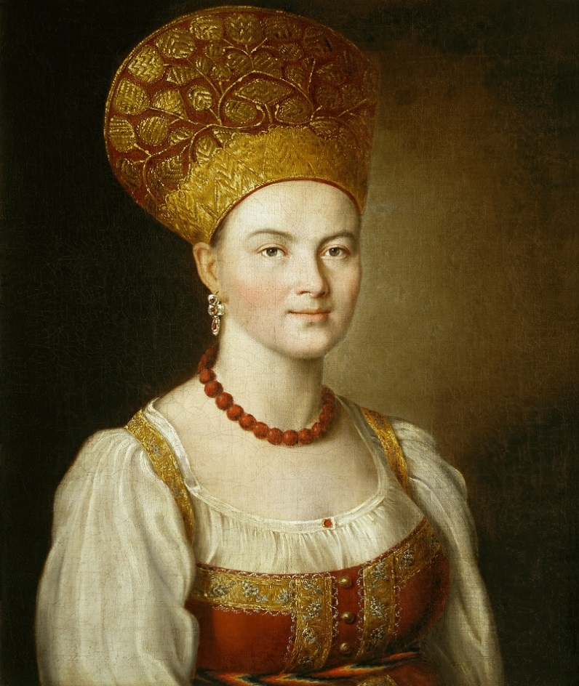
Тема: «Нет живописней русского костюма»
История всегда вызывала огромный интерес общества. Этот интерес объясняется естественной потребностью каждого человека знать историю своего народа.
Русский народный костюм – это источник творчества, который является объектом материальной и духовной культуры народа.
В одежде нашли отражение душа народа и его представление о прекрасном.
Национальная одежда - это своеобразная книга, научившись читать которую, можно узнать о традициях, обычаях, и истории своего народа.
С этой книгой можно совершить увлекательное путешествие из одной губернии в другую и увидеть каким удивительным разнообразием отличалась русская народная одежда. Желание научиться читать эту книгу привело меня к теме проекта.
Истории русского национального костюма посвящается моя проектная работа .

Slide 3
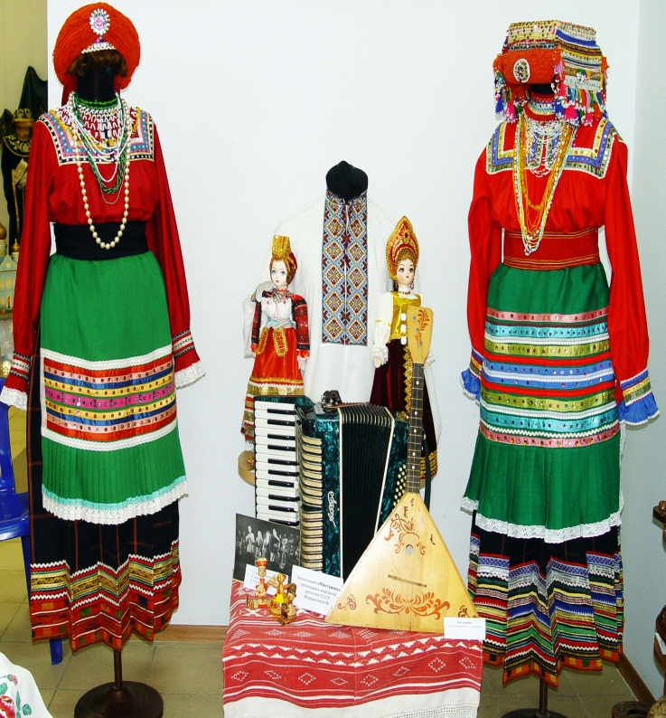
Цель проекта: изучить историю народного русского костюма.
Задачи проекта:
изучить историю возникновения русского народного костюма;
собрать материал об особенностях русского народного костюма, цветовой гамме;
изучить материал глазами художников, писателей о русском народном костюме; функции русской народной одежды

Slide 4
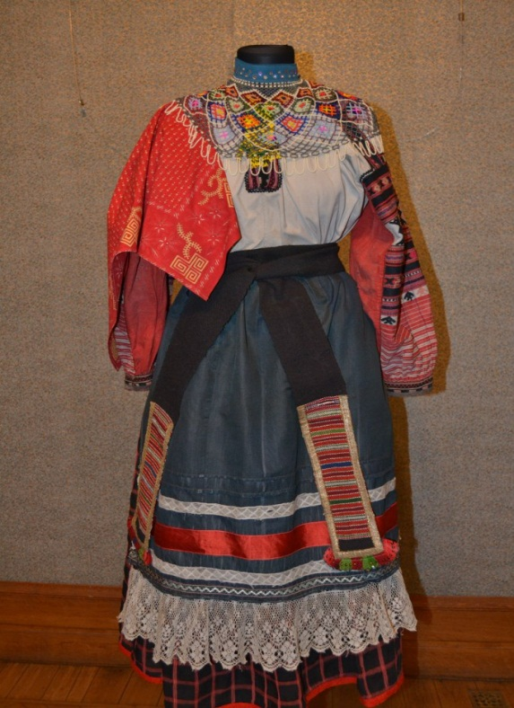
Ход работы:
1. Изучить литературу по данному вопросу.
2. Посмотреть информацию в сети Интернет.
3. Подобрать фотографии русских народных костюмов.
4. Сделать отчетную презентацию.

Slide 5
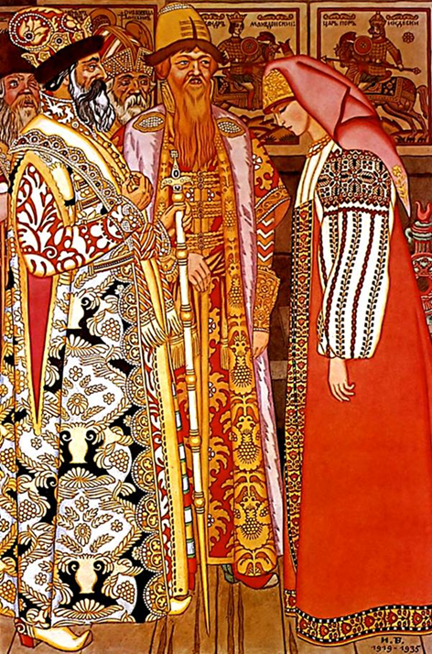
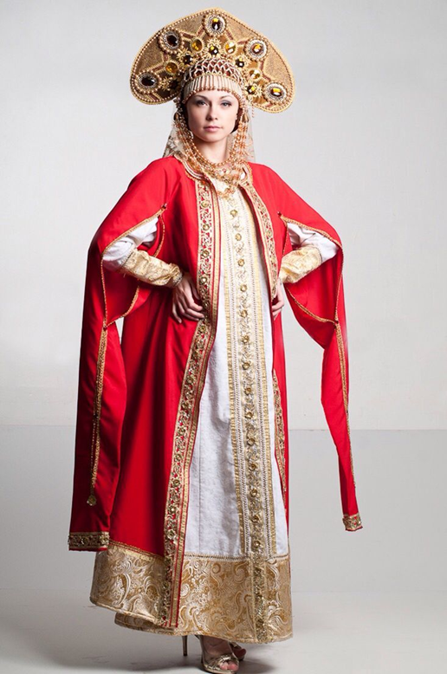
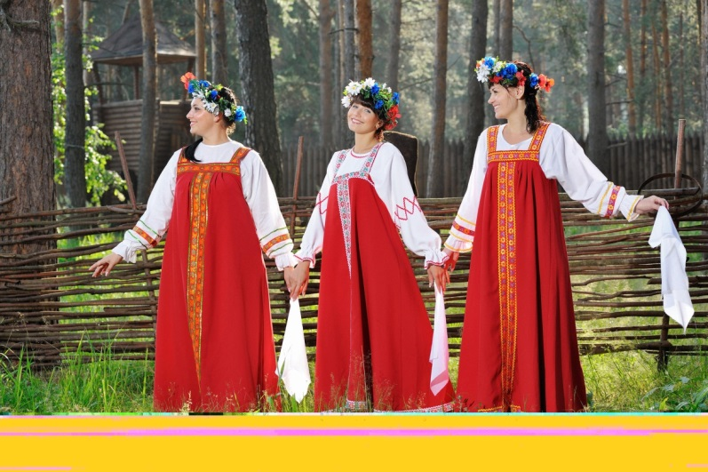
Каждый народ выражал своё понимание красоты человека, прежде всего через костюм. Слово «костюм», пришедшее из французского языка, означает «обычай».
Взгляните на эти костюмы, их дивное многоцветье. Будто кто-то собрал краски с цветущих лугов, с синих рек, с огненных закатов и поместил их на одежду.
Костюм выполняет не только практическую функцию, но и создаёт облик человека определённой эпохи. По костюму можно было определить общественное и семейное положение.

Slide 7
Национальный костюм любой страны отражает природные условия местности, отношений к семейным ценностям и основные занятости людей. Различают два типа национального комплекта Руси: северных и южных областей.

Slide 8
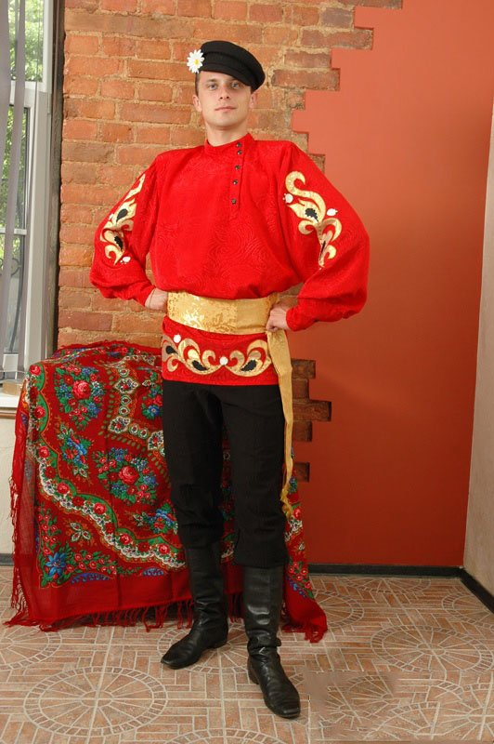
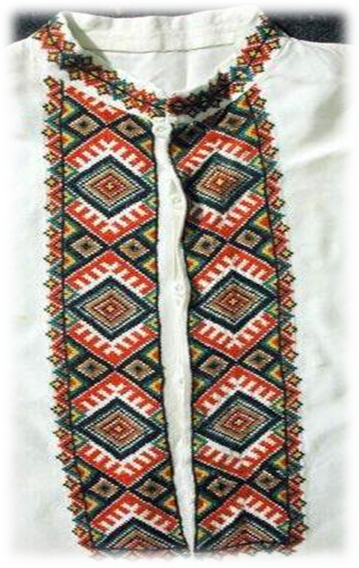
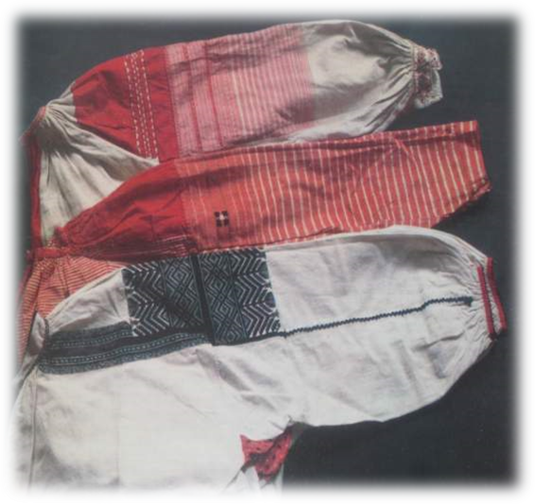
Мужской костюм
Костюм крестьянина на Руси состоял из портов и рубахи из домотканого холста. Рубахи носили навыпуск и подпоясывали узким поясом или цветным шнуром.
Порты шились неширокие, суженные к низу, до щиколотки,
завязывались на талии шнурком – гашником.
Мужская рубаха украшалась вышивкой

Slide 9
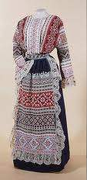
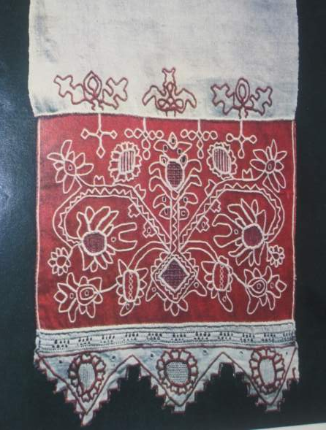
ВЫШИВКА
Вышивка – один из распространенных видов народного творчества. Искусство создания на тканях узоров с помощью иглы и нитей, известно с давних времен.
Вышивка не только делала костюм красивее и богаче, но и должна была приносить человеку счастье, оберегать его ото всякого зла и беды, сближать с окружающей природой.

Slide 10
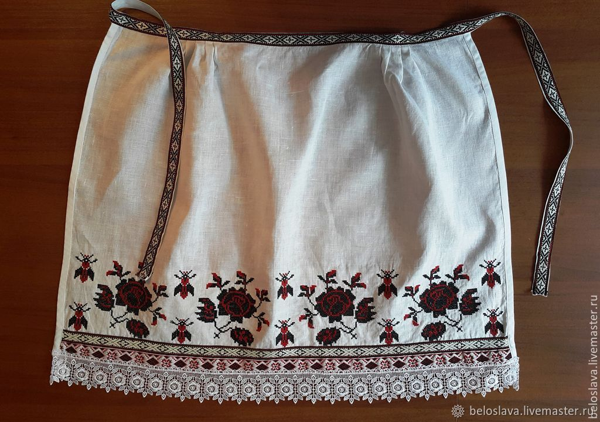
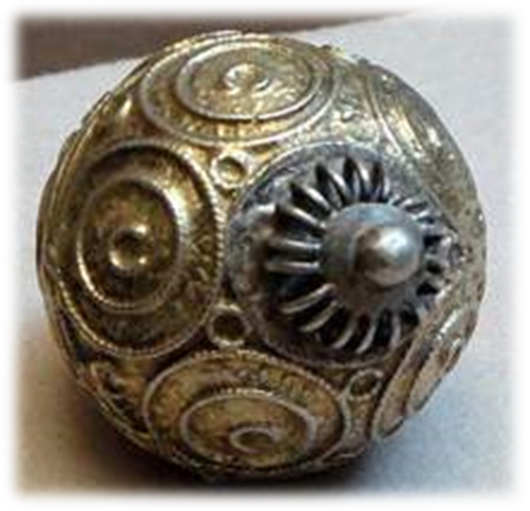
ПЕРЕДНИК
Самой декоративной, богато украшенной частью женского русского костюма был передник, или занавеска, закрывающий женскую фигуру спереди.
Обычно его делали из холста и орнаментировали вышивкой, тканым узором. Цветными отделочными вставками, шелковыми узорными лентами.
Пуговица
Самой дорогой и модной вещью в костюме была пуговица. На Руси изготовили самые крупные пуговицы размером с куриное яйцо. Пуговицы делали из золота, серебра, жемчуга, хрусталя, металлические и плетеные из канители. каждая пуговица имела свое название. Подчас пуговицы стоили дороже самого платья.

Slide 11
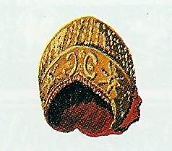
Головной убор
Головной убор, в народных представлениях был связан с небом, его украшали символами солнца, звезд, дерева, птиц. Нити жемчуга и височные украшения символизировали дождевые струи. Поверх кокошника набрасывали фату из тонкой узорчатой ткани.
После замужества женщина надевала кику, поверх надевался платок убрус, волосы были полностью закрыты. На праздники замужние женщины надевали нарядный головной убор – кокошник.

Slide 12
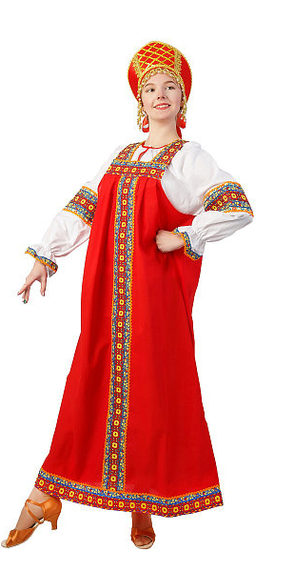
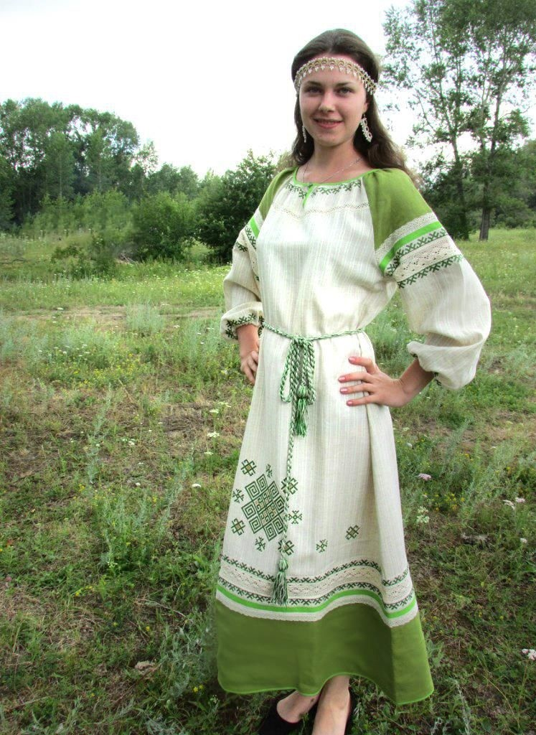
Древняя славянская культура в узорах и орнаментах
Славянские узоры вобрали в себя множество сакральных, магических смыслов, обладают особой энергетикой.
На одежду орнамент наносился с особым трепетом, так как она защищала от злых духов того, кто ее носит. Ритуальный узор наносился на уязвимые части: горловину, ворот, подол, рукава. Поэтому на сарафан в низу наносился орнамент, чтобы ноги не болели. На грудь, чтобы внутри не болело. На рукавах рубахи, чтобы руки не болели. На кокошнике, чтобы голова не страдала

Slide 13
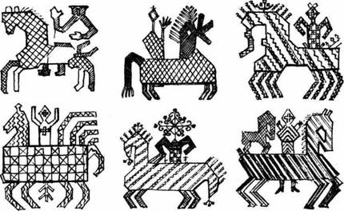
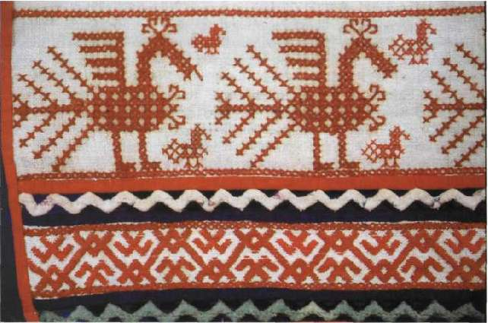
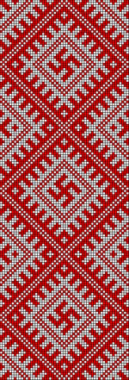
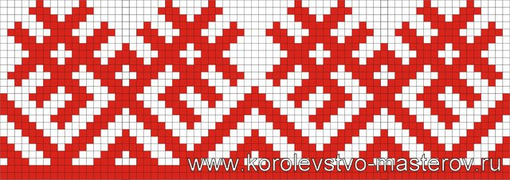
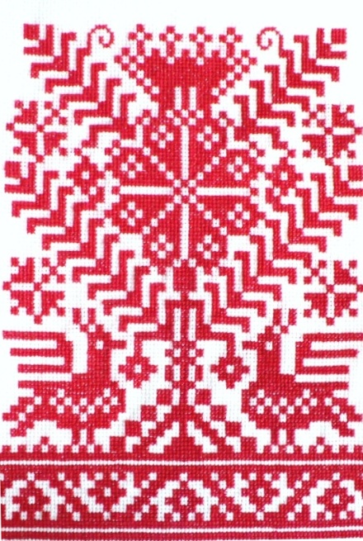
Орнамент – язык наших предков.
В вышивках воплощались древние народные символы и обряды.
Орнаменты - обереги наносились на все окружающие предметы – это давало магические свойства вещам, которые притягивали силы света и добра. Культура наших предков носила обереговый характер.
Конь
Символ Солнца
Птица
Древо жизни
Вода, земля
Макош - Богиня

Slide 14
Цвет – язык народа.
Зеленый цвет символизировал растительный мир.
Оранжевый назывался цветом солнечного света и тепла.
Голубой цвет - символ воды и неба.
Черный цвет символизировал землю и вечный покой.
Красный цвет- цвет огня, считалось, что он отпугивал нечистую силу. Красный - значит красивый. Красна девица, красны молодцы, весна- красна.

Slide 15
Верно ли утверждение науки, что орнамент на одежде древних славян действует положительно на здоровье человека
Ученые доказали, что одежда со славянским орнаментом положительно отражается на здоровье человека
На старинной вышивке видно, как весь Космос пронизан космическими струнами, по которым разносятся античастицы – мысли Бога, и именно по плану Бога строятся целые миры.
2. Найдите символическое значение божественного строения мира в геометрическом орнаменте старинной вышивки.

Slide 16
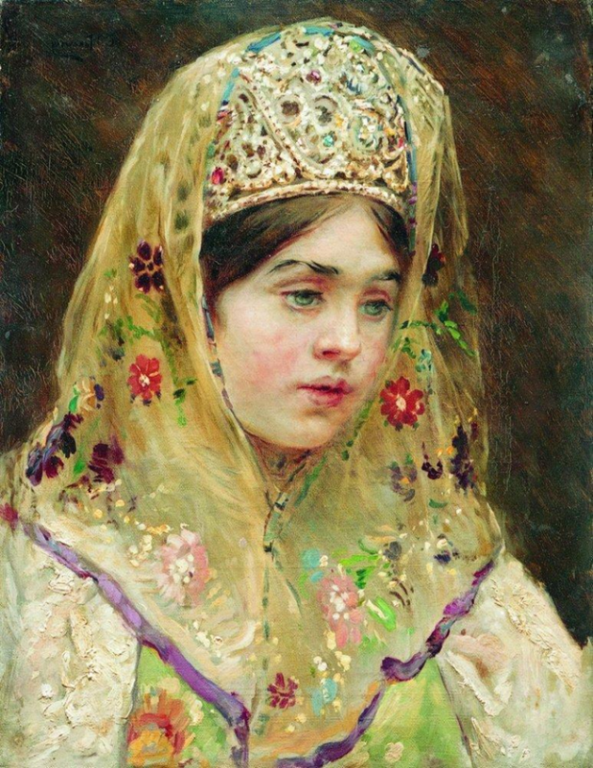
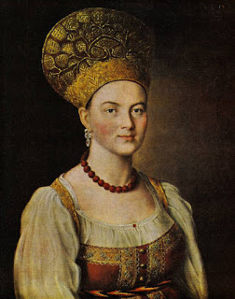
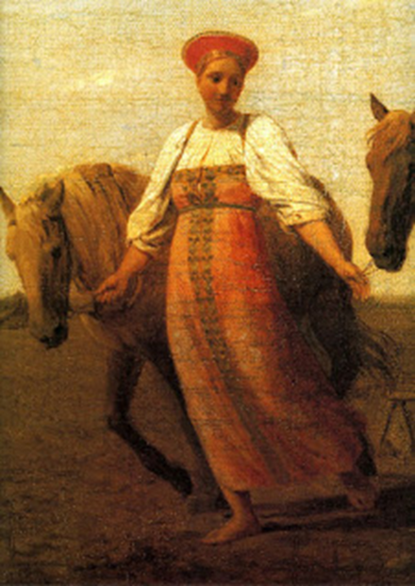
Костюм в поэзии и живописи
Русский народный костюм - это ещё свидетельство прочной связи с культурой далёких предков. Костюм несёт информацию о людях ушедшей эпохи, об их быте, мировоззрении, эстетике.
История русского народного костюма, отразилась в произведениях русских художников, в русских сказках , поэзии
К. Маковский
Под красное солнц. Под светел месяц. Под полетные облака,
Стану я во чистом поле. На ровное место,
Облаками облачуся, Небесами покроюся,
На главу свою кладу Красное солнце,
Подпояшусь светлыми зорями, Обтычуся частыми звездами,
Что вострыми стрелами – От всякого злого недуга.
И.П. Аргунов «Портрет русской красавицы»
И.П. Аргунов «Портрет русской красавицы»

Slide 17
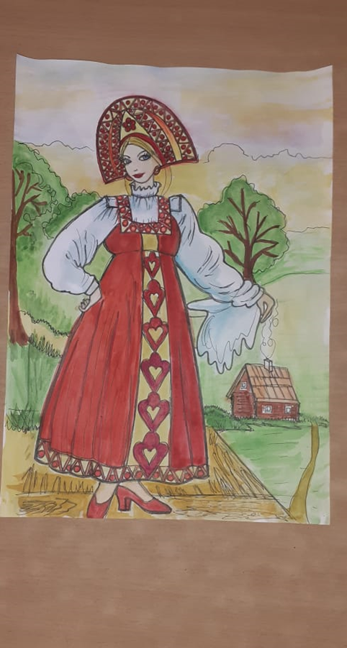
Мой продукт
Стремились для нарядности носить, Узором украшали интересным, Умели шелком, бисером расшить. Нет живописней все ж, отметить надо, Национально русского наряда!
Автор неизвестен
Автор Новиков Ваня

Slide 18
ВЫВОД
Изучая литературу по теме «Русский народный костюм», я сделал выводы:
По костюму человека всегда можно было точно определить, семейные, возрастные и социальные отличия, догадаться о его достатке и роде занятий — на это указывали форма и материал украшений, качество тканей, мехов, покрой и орнамент, и цвет костюма, богатство его отделки.
Человек, живший среди природы, непрерывно наблюдал за ней, переносил ее линии на ткань, посуду, предметы быта. Каждая черточка была неслучайной и наделялась своим значением. Орнамент помогал древним славянам защищать жилище, себя и свою семью, для этого узоры наносили на оконные, входные проемы, одежду, рушники.
Цвет и орнамент – это особый способ выражения чувств человека, его мировоззрения. Ведущими цветовыми тонами в народной одежде является белый, красный и синий. Красный цвет в народе был самым любимым.

Slide 19
Литература.
1. Русский народный костюм: Государственный исторический музей. - М.: Сов. Россия", 1989. - 310 с. 1.
2. Буткевич Л.М. «История орнамента» М., «Владос», 2004.
3. Гордеева В.И. «Русская народная одежда» М., «Изобразительно искусство», 1974.
4. Шпикалова Т.Я. «В мире народного творчества» М., 1998.
5. Костюмы народов мира, Екатеринбург, «Литур», 2004.
6. Интернет-ресурсы.

